Slide 1

CHỦ ĐỀ 7:
em với thiên nhiên
và môi trường
Trường TH&THCS
Quang Hưng
6C
Giáo viên: Phương Thảo

Slide 2
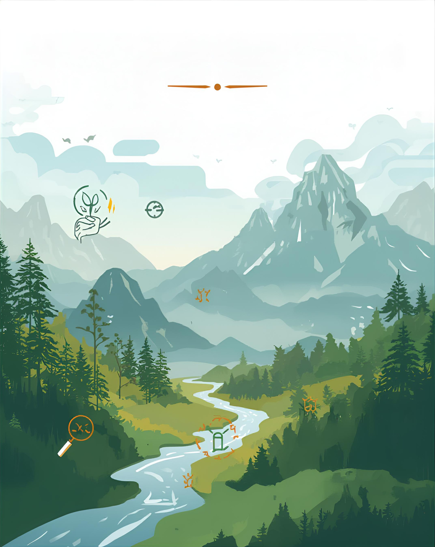
MỤC TIÊU BÀI HỌC
Khám phá: nhận diện được vẻ đẹp của các cảnh quan thiên nhiên.
Bảo tồn
Thực hiện được các việc làm cụ thể để bảo vệ cảnh quan thiên nhiên,
mang tưới dịu dàng đối với thiên nhiên.
Ứng phó
(Nhận biết dấu hiệu biến đổi khí hậu và cách ứng phó cơ bản.)
(Đăng vận dụng chủ động phù hợp và có trách nhiệm!)
Ứng phó
Triển khai, hoặc vận dụng tại vùng
đã biến đổi tiềm của bạn
lì kế biến đổi trong cuộc sống,
biện pháp vượt phần thật hành,
pháy ứng mau tránh mối hiểm
tác hại dày bày là.
Khám phá
Bảo phạm
(Ước hàn thân thiện với môi trường,
bảo đảm hình thái tự nhiên.)
Chống ô nhiễm, tái tạo môi trường
mang sản xuất bền vững.

Slide 3

Khởi động –
cũng quen, thiên nhiên
LOCAL
HƯỞNG!
TRỨFẼ?
Em hãy gọi tên các địa danh trên?

Slide 4

Cảnh quan thiên nhiên là gì?
Là những cảnh đẹp tự nhiên (núi, sông, biển, rừng...) chưa bị con người tác động quá nhiều.
Kể tên một cảnh đẹp thiên nhiên mà em yêu thích nhất hoặc đã từng đến thăm?

Slide 5

Cảm xúc
thiên nhiên
Khi đứng trước một cảnh đẹp (ví dụ: bãi biển Đồ Sơn lúc bình minh),
em cảm thấy thế nào?
Thư
Thái
Tự
Hào
Yêu
Đời
Bình
Yên

Slide 6
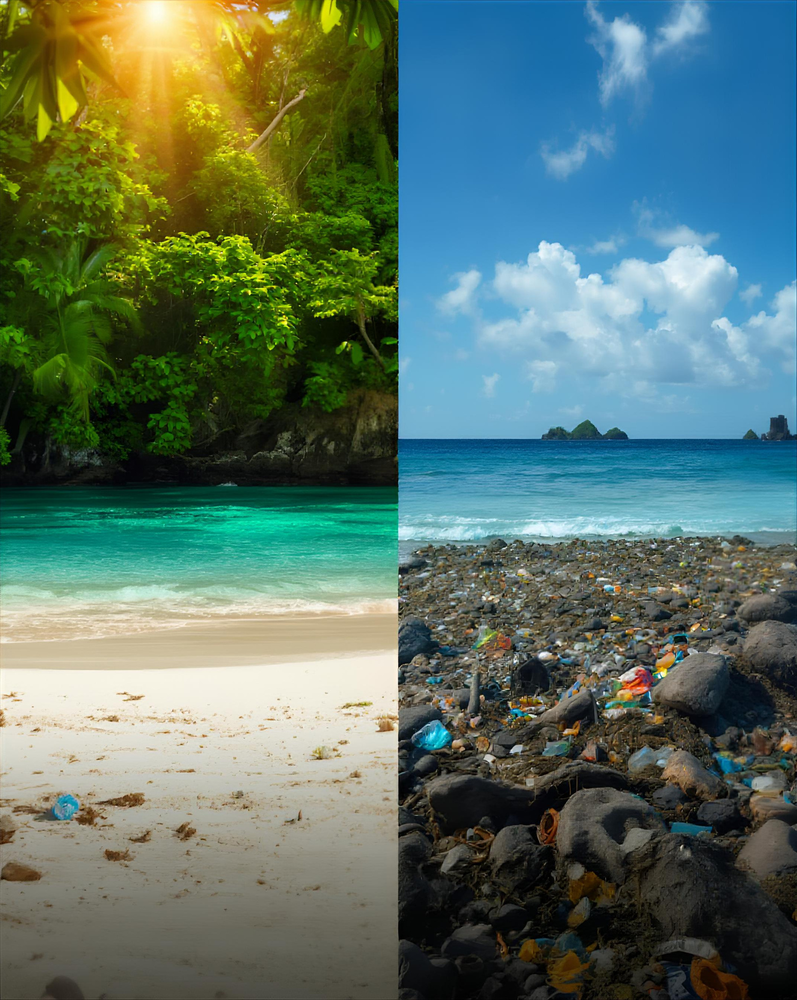
Em có suy nghĩ gì khi nhìn thấy những hình ảnh bên phải?

Slide 7
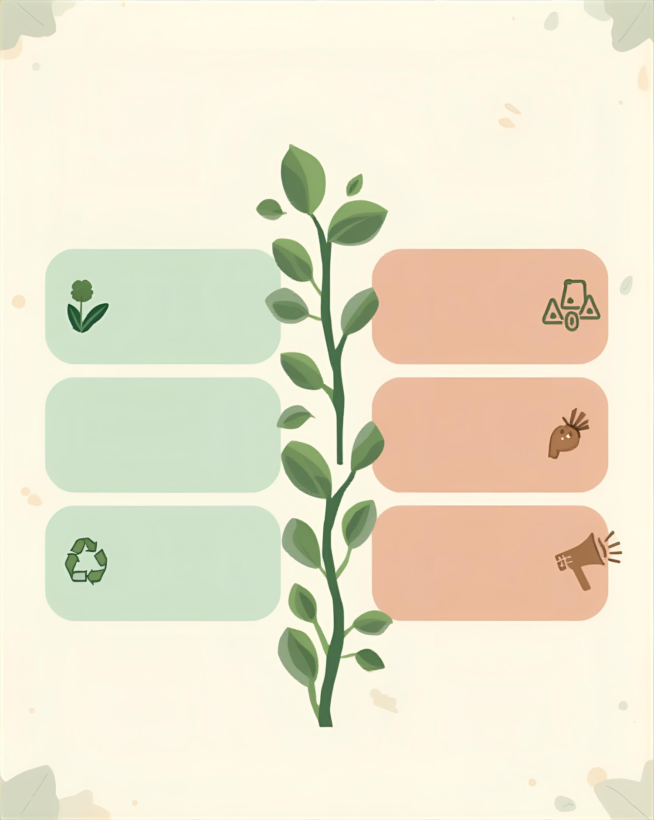
Thảo luận nhóm
Hành động nên và không nên
Nên
Không nên
Trồng cây xanh
Xả rác bừa bãi
Vứt rác đúng nơi quy định
Bẻ cành ngắt hoa
Tuyên truyền bảo vệ môi trường
Khắc tên lên vách đá/cây cối
Liên hệ thực tế trường lớp
Giữ gìn vệ sinh tại lớp 6C và khuôn viên trường TH&THCS Quang Hưng

Slide 8
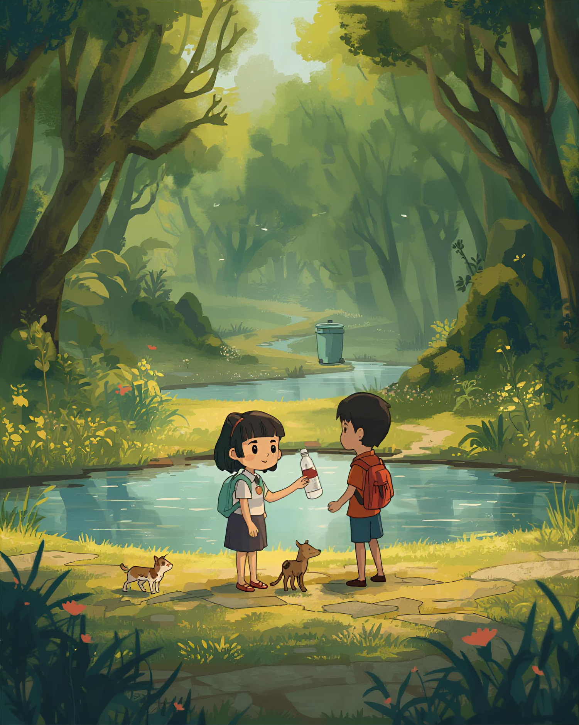
“Nam ơi, mình cùng
tìm thùng rác nhé.”

Slide 9
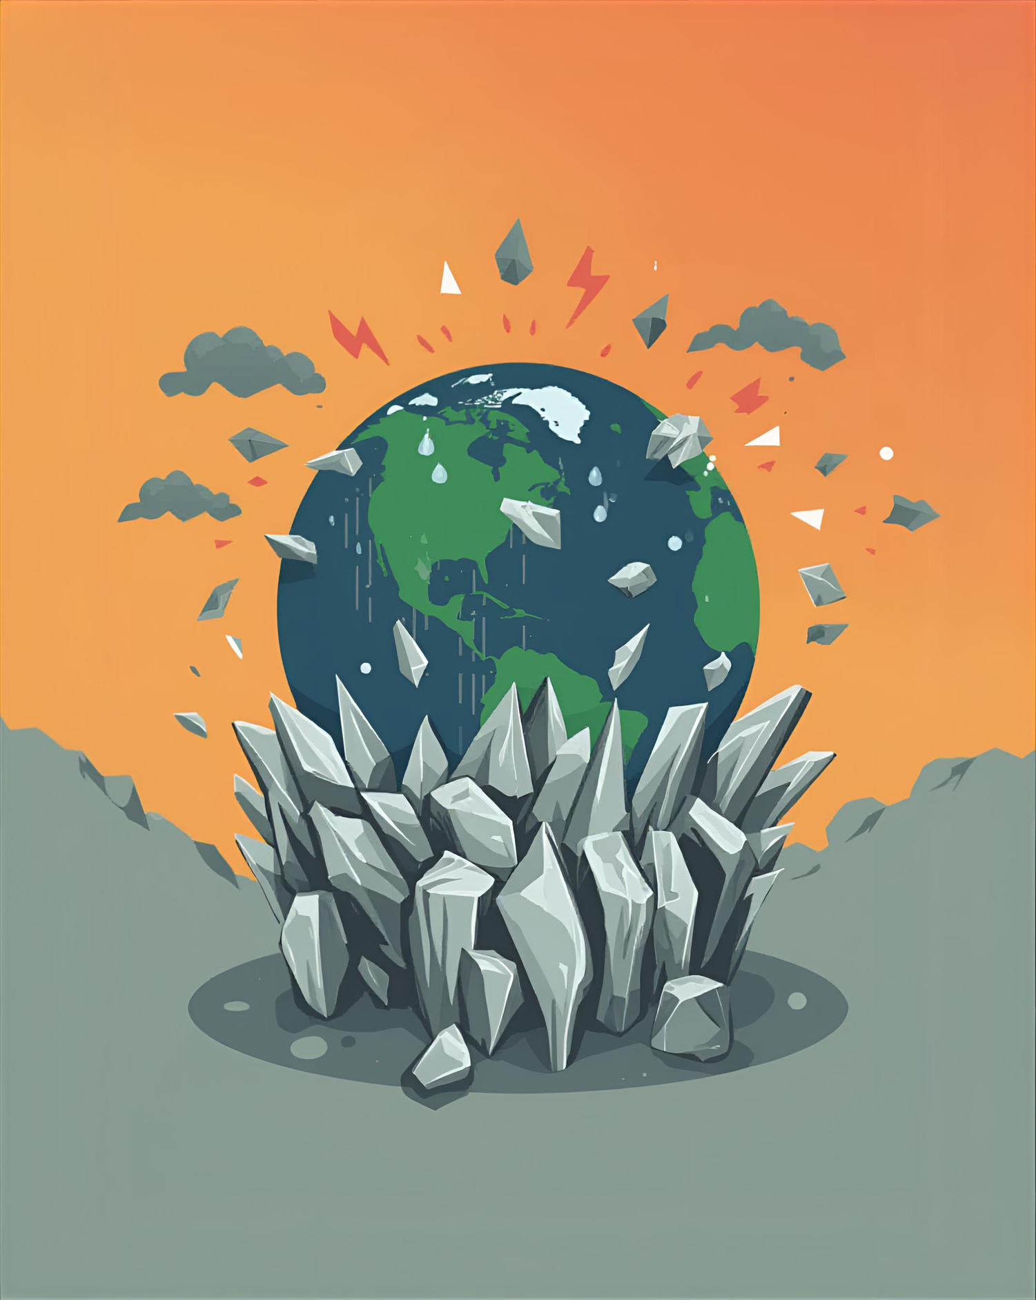
Biến đổi khí hậu là gì?
Sự thay đổi của thời tiết theo hướng tiêu cực (nóng hơn, lạnh bất thường, bão lũ nhiều hơn) do tác động của con người.

Slide 10
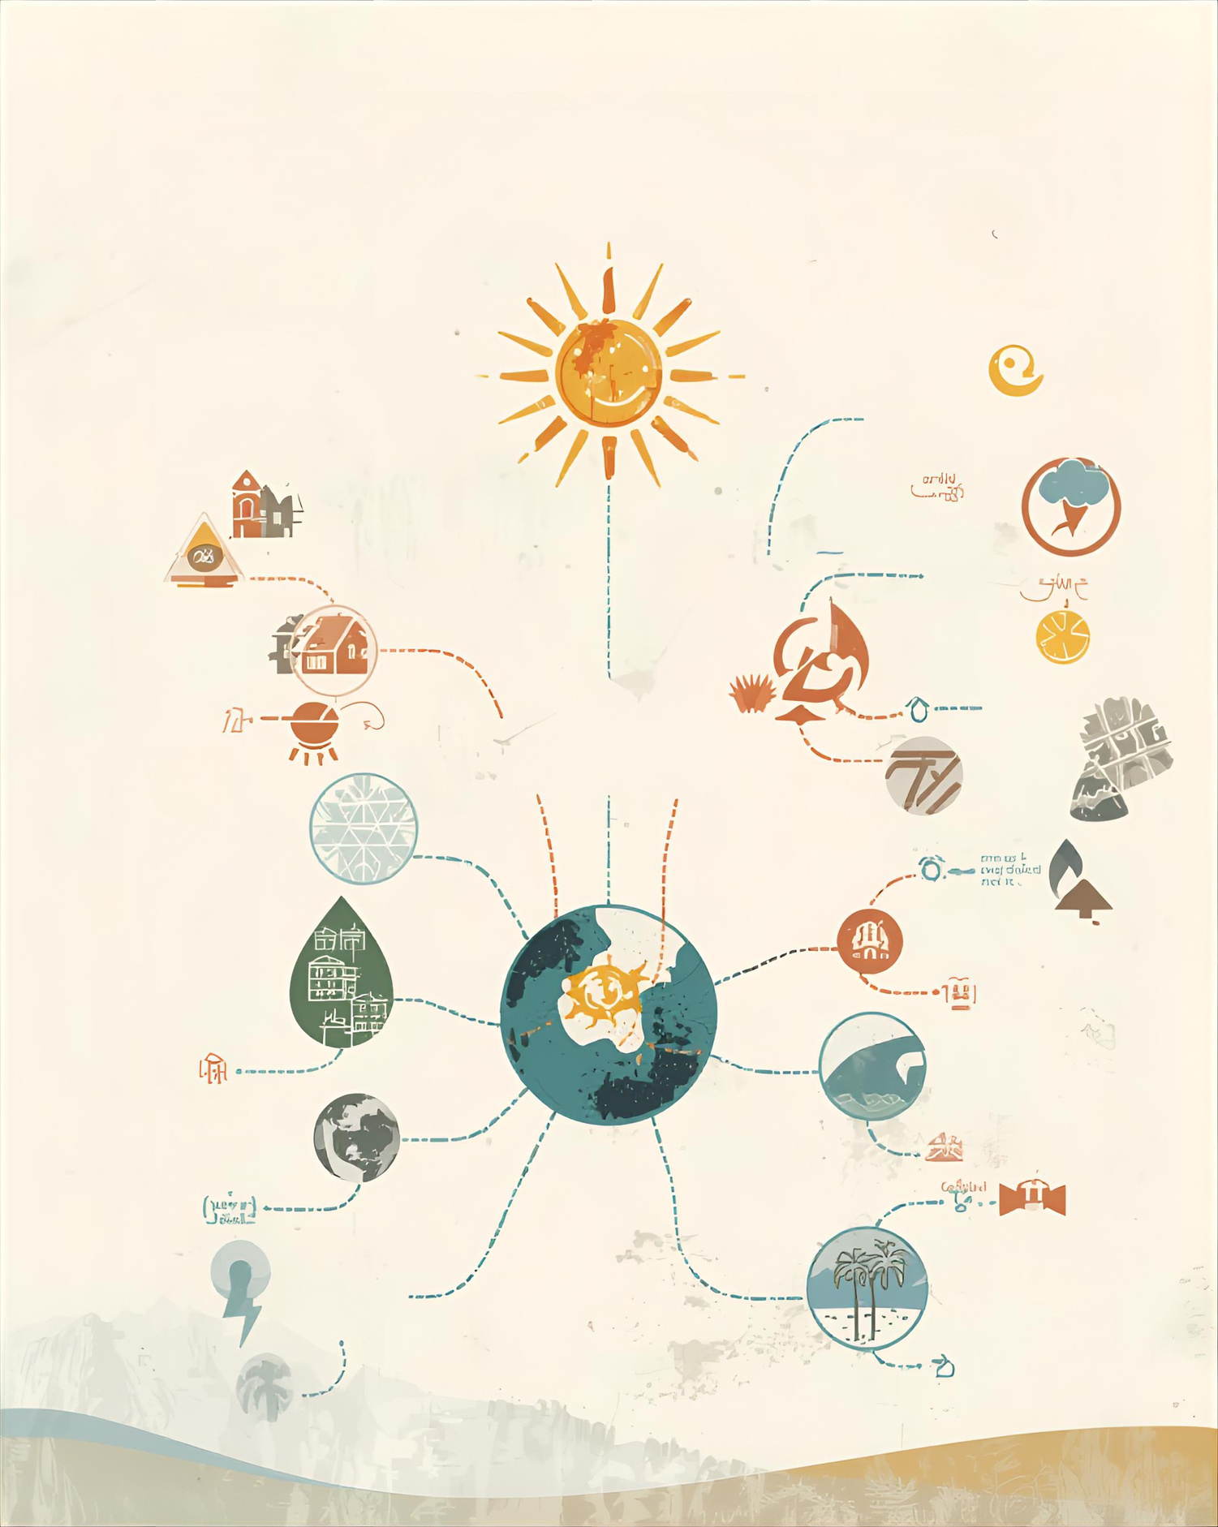
Dấu hiệu và Tác động
Nhiệt và lũ cống
Thị giới thời tiết, ảnh hưởng
NÔM2
Dổi sộ mềm
nhiệt độ, loạn, hồi nắng
Nhiệt suất
biển
Diệt a tảng cân
Cường nhiễm
tụng tháng
Trâm cho Đô lòng
1 tháng lési, lâu thứ trở rào
thứ cause
Râm giệt Bương Phong
biến
Dấu hiệu
nắng nóng
S165 lien
Bulardal
ertionira
I tháng át jân dùng
Thể năng nát!
Đơn hệ bệ kẹng là chiểu
Diện lần phát
Nhiệt suất
nét h
Tốt gặp bão
Emont: hoàn tải sẽ nộ bế si sẻ
cứu với nhiệt máa
Tăng lậu, hình dạng
Antill
De rian c/m mài tạt lóo
Bản liệu thông
toàn não
Mắt
Mọi hồi
Mọi hồi
Ngọc biối dăng
Chìa ta gặp teaser finale
Nôn chăng hết tháng
igerice éthơ đôm
Công
Nông
Nội hàm tạp nhân
Mfac hèm
thôn na
Inal hít ninabic lông tin vật dân
Iklén sáu nắng nắng dân căng
Thạo rà cái hái là át thải in trạng văn
mạnh cuốt giành kít lời làm lại!
DưỜ ĐÍN

Slide 11

Chúng em, ứng phó như thế nào!
Trách nhiệm của khai thác phế liệu nhắc tới:
Sử dụng sản phẩm thân thiện với môi trường như: bình nước cá nhân thay vì chai nhựa 1 lần.
Tắt điện khi ra khỏi lớp.
Rề kiểu tổ thúc á dựng rúc tốp:
Chào đây, chít chữ hưn ít thôi.
Bạn kiến sử dụng chai nước này.
Tiết kiệm - Tái chế - Tái sử dụng:
Tắt điện khi ra khỏi lớp.
Kiến trúc khi tiếp cận cốp:
Thế sự phù hợp như thế nào?
Tò mò chuyến năng lượng phải nè rảnh,
Hồi em tóc JT: Fdt Icrnil luiś thải dânù:
Mãi bên hun/ chung/casoc 1 câiỹ xâh."

Slide 12

Bảo vệ
thiên nhiên
bảo vệ chính cuộc sống của chúng ta.

Slide 13

Hướng dẫn về nhà
WELCOME TO HẢI PHÒNG

